Slide 1
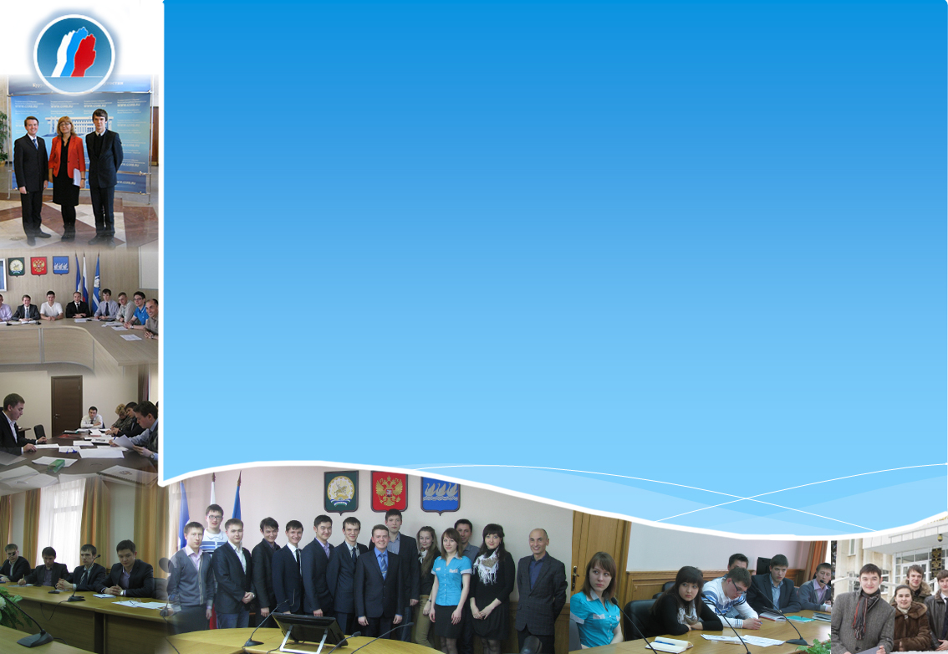
Решением Совета ГО г.Стерлитамак №3-6/16з от 2.04.2013 г
членами Молодежного совета третьего созыва утверждены:
Вахитова Рамзия Рамзилевна – студент филиала УГНТУ в г.Стерлитамак
Данилов Аслан Русланович – предприниматель
Ибрагимова Оксана Сергеевна – специалист дирекции Ассоциация предпринимателей
Каримов Эдуард Хасанович – инженер ЦЗЛ ОАО «СНЗХ»
Кускильдин Азат Магафурович – и.о. начальника МКУ «Отдел по молодежной политике»
Назаров Айбулат Азаматович – студент СФ БГУ
Петрусев Иван Алексеевич – студент СФ БГУ
Примак Владимир Олегович – менеджер дирекции Ассоциации предпринимателей
Рыжманова Анастасия Леонидовна – главный специалист аппарат Совета ГО г.Стерлитамак
Латыпов Азат Радикович – студент СФ БГУ
Магазейщиков Кирилл Павлович – учащийся лицея №1
Федоров Михаил Вячеславович – инженер–сметчик ОАО «Каустик»
Хабибуллин Рамиль Рафаилевич – студент СФ БГУ

Slide 2
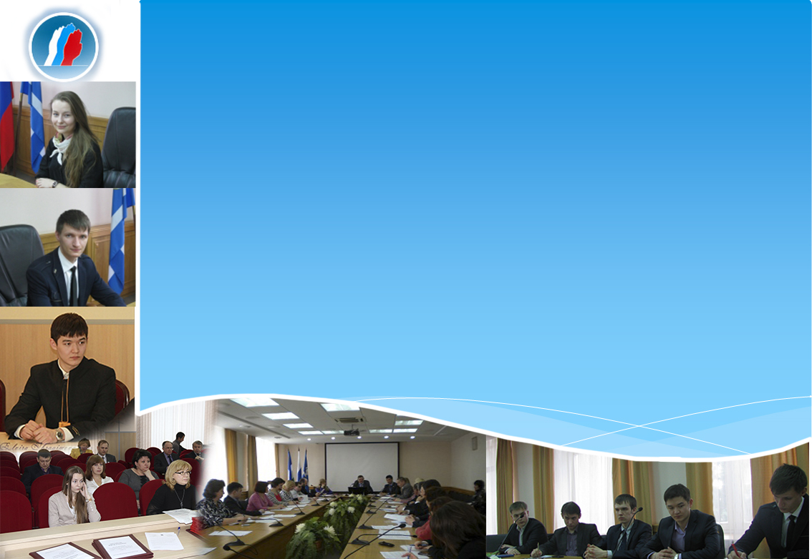
Представитель Молодежного совета в Совете ГО г.Стерлитамак
Рыжманова Анастасия – секретарь Молодежного совета
Представитель Молодежного совета в Антикоррупционной комиссии
Примак Владимир – зам. председателя Молодежного совета
по социальным проектам
Представитель Молодежного совета в Общественной палате города
Назаров Айбулат – член Молодежного совета

Slide 3

Интернет площадки:
sovet.sterlitamakadm.ru/youth_council/ - вкладка официального сайта
Совета ГО г.Стерлитамак РБ
newparlament.ru – страница на официальном сайте Молодежного
парламентского движения России
vk.com/sovetmol – страница в социальной сети
«Городское студенческое самоуправление»
(отв. Хабибуллин Р.Р., Латыпов А.Р., Вахитова Р.Р.)
Актуальные вопросы повестки дня:
1. О развитии студенческого актива города и его роли в формировании гражданского общества
2. О формировании Положения о конкурсе «Студент года – 2013 / Лицеист года 2013»
3. Конкурс «Лучшие общежитие»: итоги, замечания и предложения

Slide 4
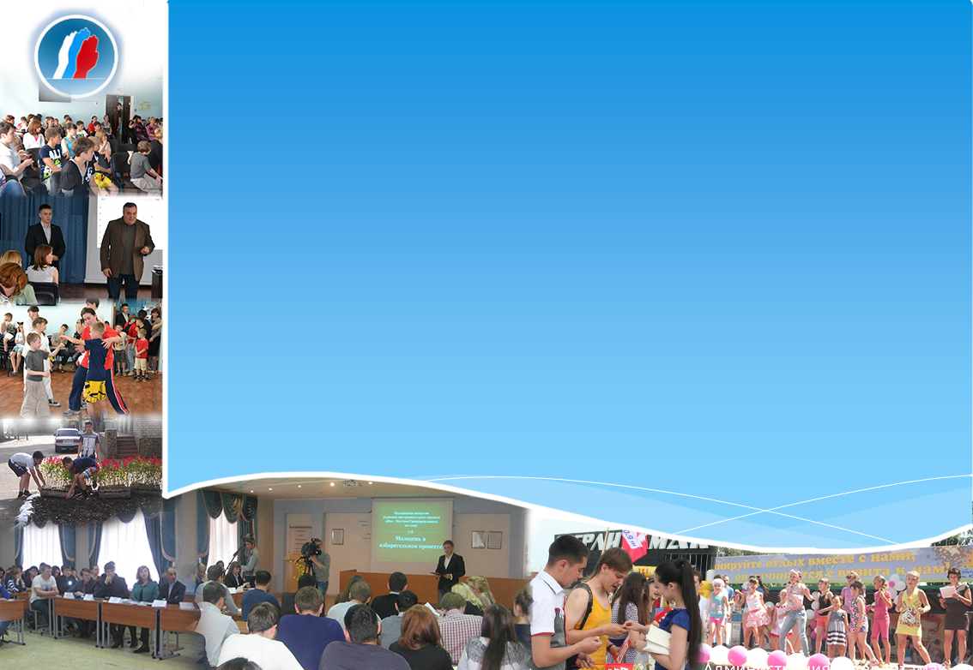
Программа оценки деятельности Молодежного совета
утверждена решением Молодежного совета (протокол №3 от 19.06.2013 г.)
Заседания Городского клуба молодого избирателя на темы:
«Выборы-2013» (сентябрь 2013 г) – отв. Назаров А.А.
собрало 80 молодых горожан с активной гражданской позицией, озвучены мнения молодежи о предстоящих выборах, рассмотрены изменения в порядке голосования.
Приглашенный гость – Председатель ТИК Герасимова С.М.
«Молодежь в избирательном процессе»(ноябрь 2013 г) – отв. Хабибуллин Р.Р.
собрало более 100 молодых горожан с активной гражданской позицией, показан опыт участия молодежи в качестве избирателей, наблюдателей, членов комиссий, кандидатов.
Приглашенные гости – депутаты Совета, члены Общественной палаты города, Председатель ТИК
Социальные мероприятия:
Республиканская акция «Экология здоровья»
Благодарности: тренеру Рысаевой Диляре Ильдаровне, студентам СФ БГУ, РСУ ДОР
День молодежи
Благодарность: куратору Молодежного совета Максютову Азату Мариусовичу

Slide 5
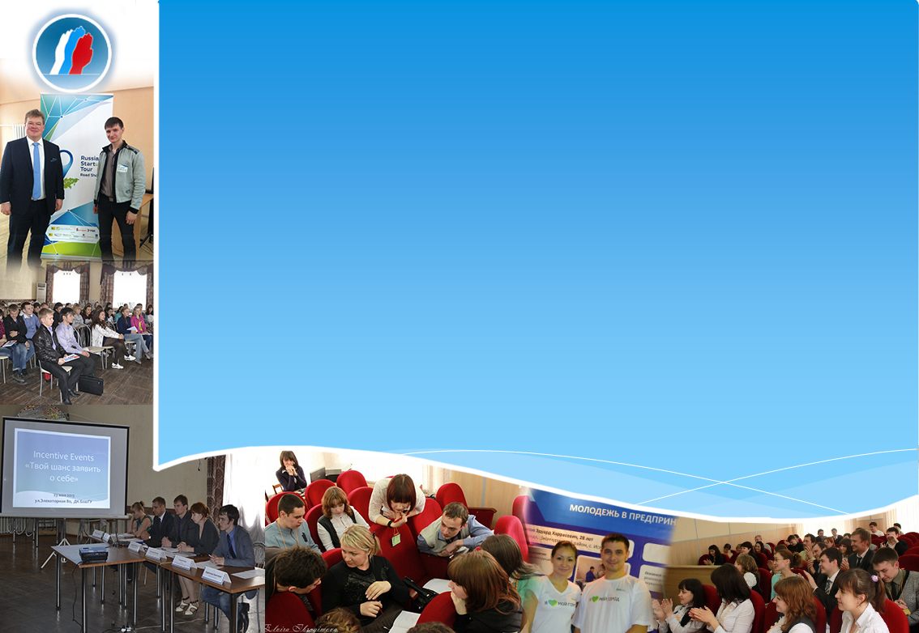
Комиссия по предпринимательству:
Примак Владимир – председатель комиссии
Петрусев Иван – зам.председателя комиссии
К 1 января 2014 г. численность молодых предпринимателей города
в базе Молодежного совета составила – 142 молодых предпринимателя
В 2013 году проведен семинар «Твой шанс заявить о себе» с участием
53 молодых горожан.
Направлено на городские и республиканские форумы, семинары и
круглые столы – 71 участник из базы Молодежного совета

Slide 6

Комиссия по вопросам трудящейся молодежи
Данилов Аслан – председатель комиссии
Ибрагимова Оксана – зам. председателя комиссии
Выделено средств для горожан Республики Башкортостан, млн.руб.
из них на Стерлитамак (красным)
Федеральная целевая программа «Жилище» на 2011-2015 годы
Доля участия молодых семей Стерлитамака 4 ÷ 11 % (от республиканских показателей)
Очередь составляет
более 2000 семей
год
*по данным отдела
жилищной политики

Slide 7

Активная гражданская позиция:
Международный форум «Селигер - 2013»
Партийный проект «Книги - детям»
Деловой форум «Российский регион в глобальном мире»
Молодежный форум ПФО «Иволга-2013»
Республиканский форум «Предпринимательство. Малые города и территории – точки роста»
Семинары «Бренд города»
Благодарности:
Куратору Молодежного совета – Максютову А.М.
Секретарю Совета ГО г.Стерлитамак – Матюхиной М.Н.

